Slide 1
Machine Learning
TUGAS
UTS
Terryanda naufaldo Arhaby
1103213107
Telkom University

Slide 2
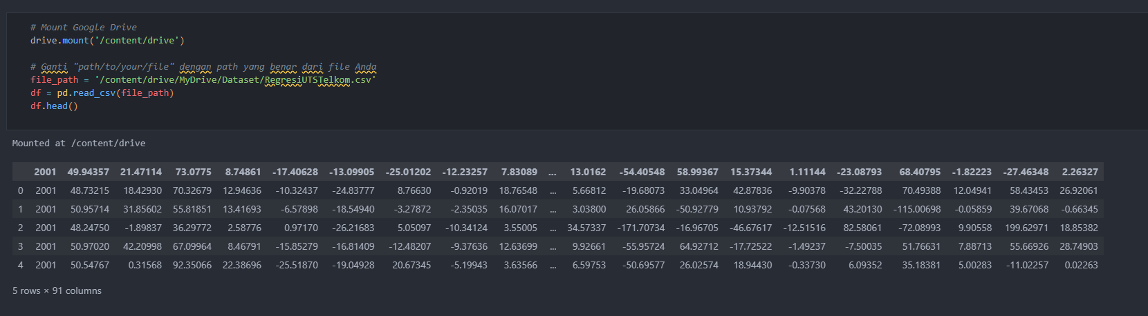
LOAD DATASET

Slide 3
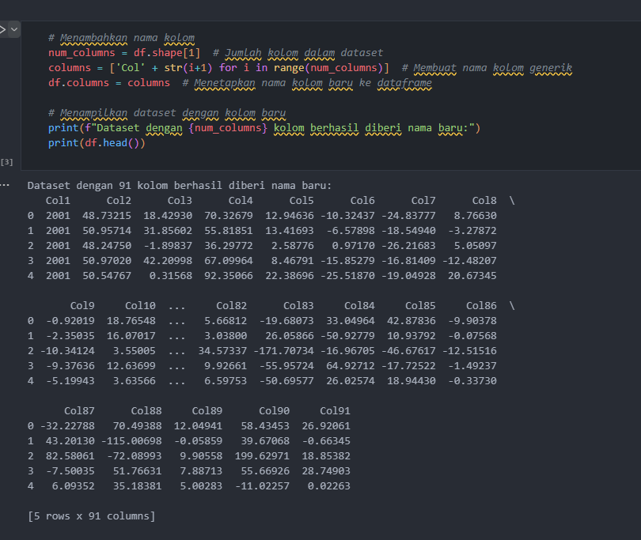
MENAMBAHKAN KOLOM

Slide 4
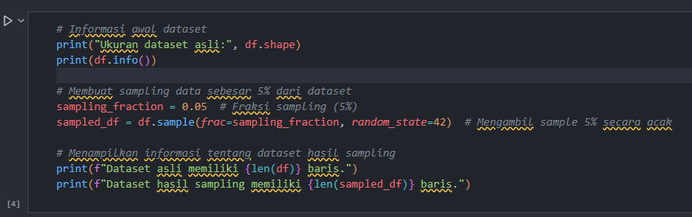
INFO DATASET + DATA SAMPLING

Slide 5
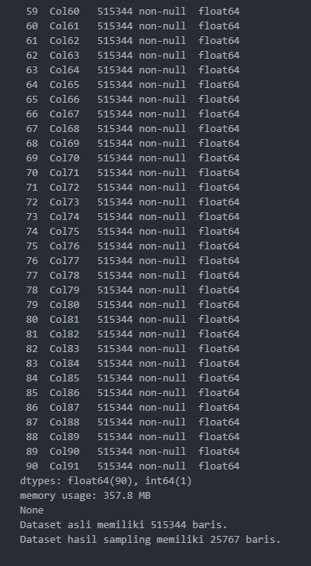
INFO DATASET + DATA SAMPLING

Slide 6
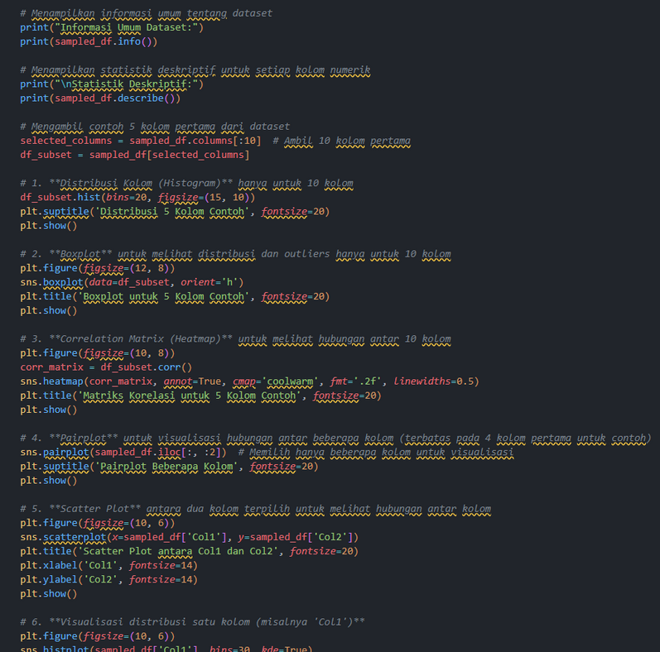
EDA

Slide 7
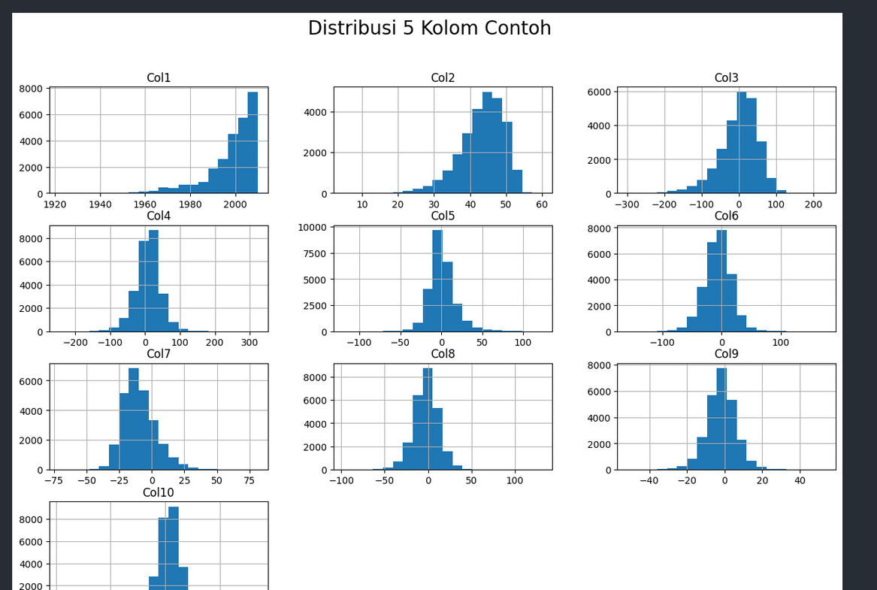
EDA

Slide 8
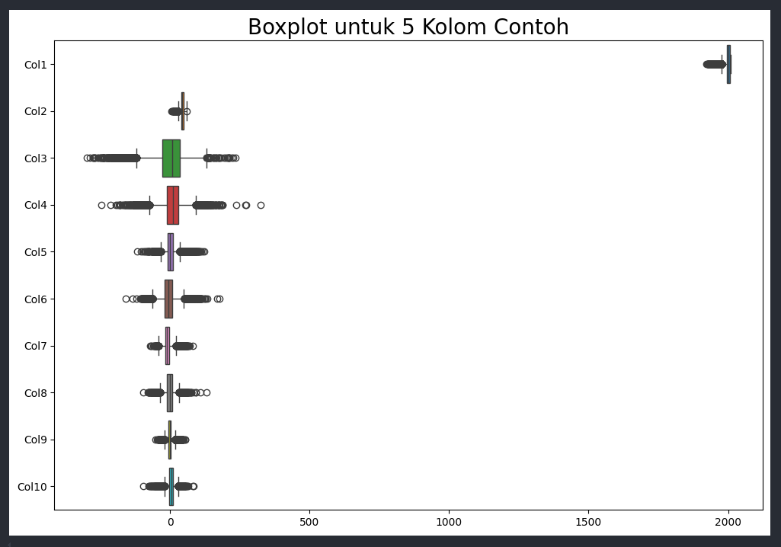
EDA

Slide 9
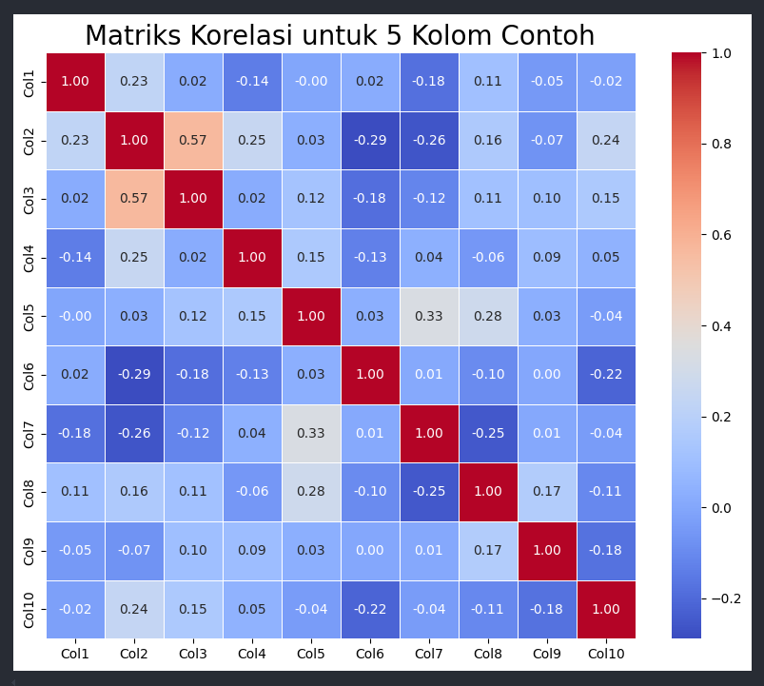
EDA

Slide 10
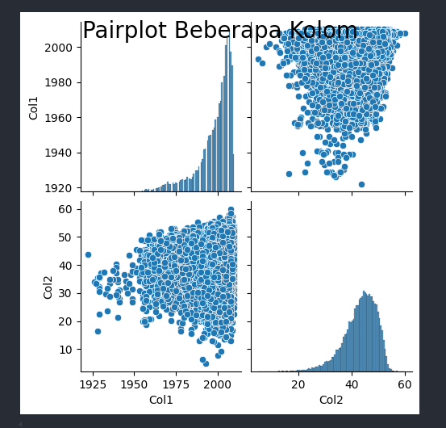
EDA

Slide 11
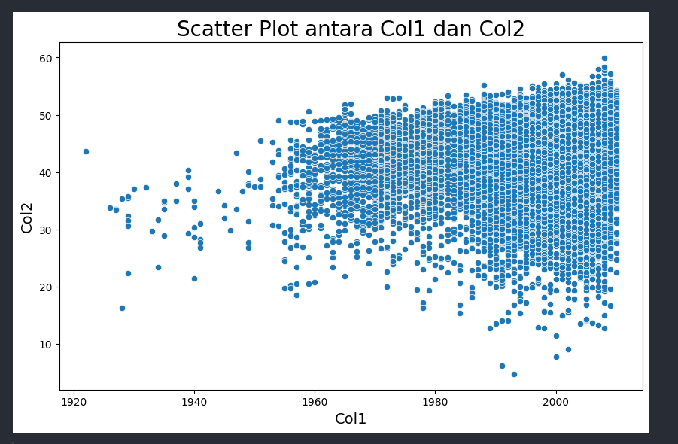
EDA

Slide 12
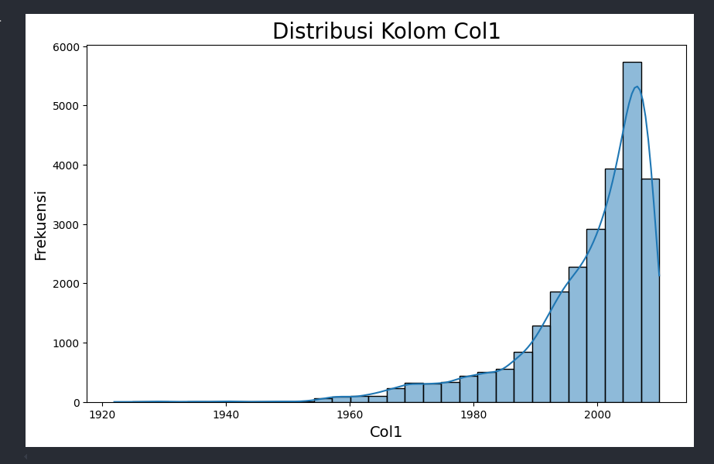
EDA

Slide 13
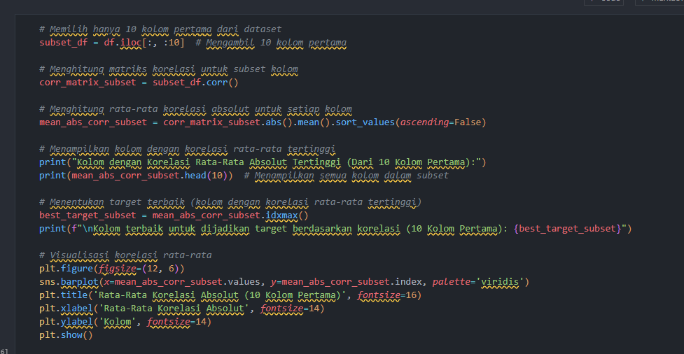
EDA

Slide 14
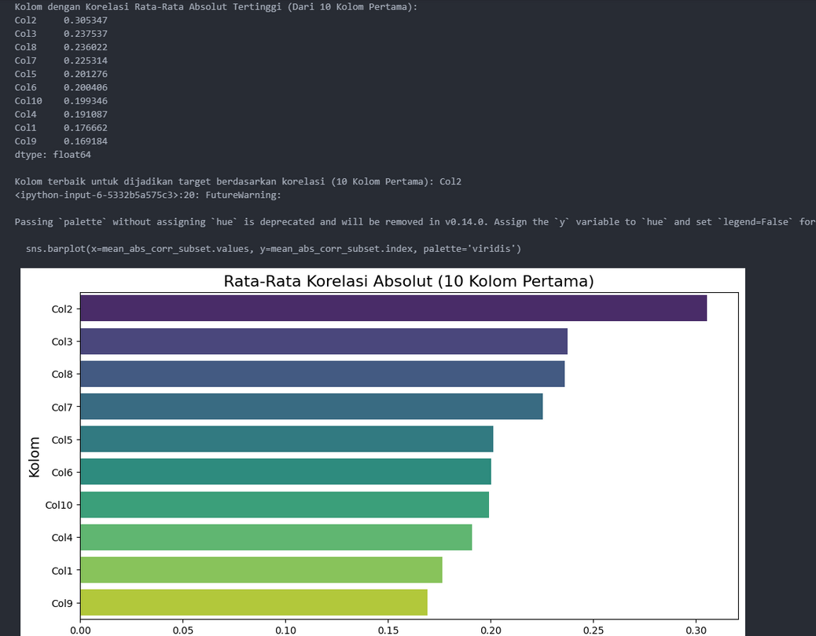
EDA

Slide 15
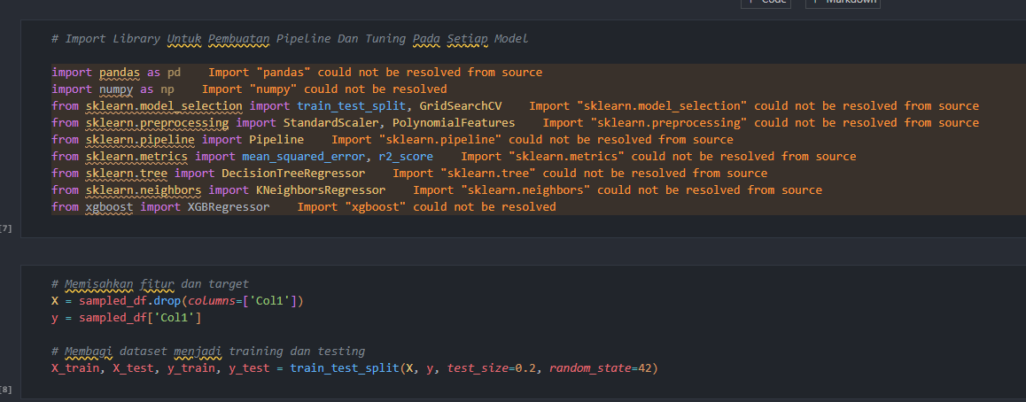
PIPELINE DAN TUNING

Slide 16
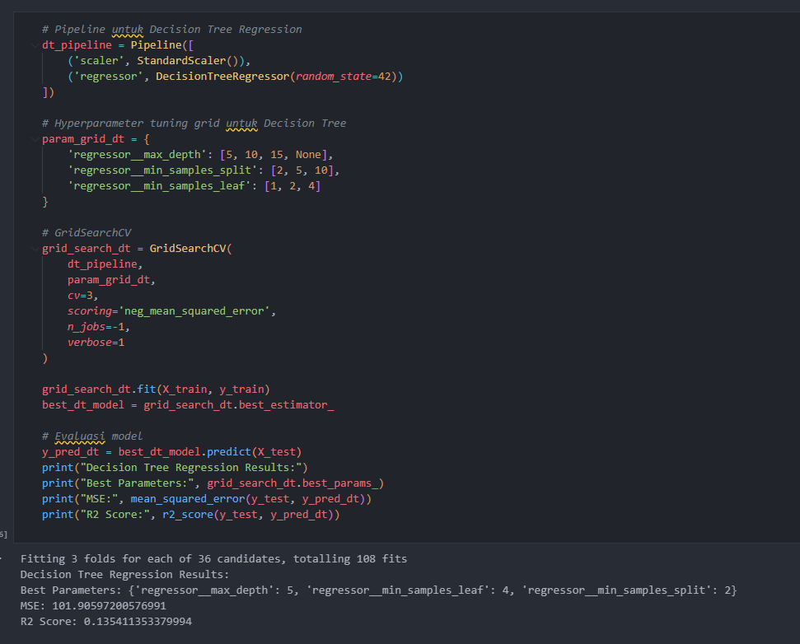
PIPELINE DAN TUNING

Slide 17
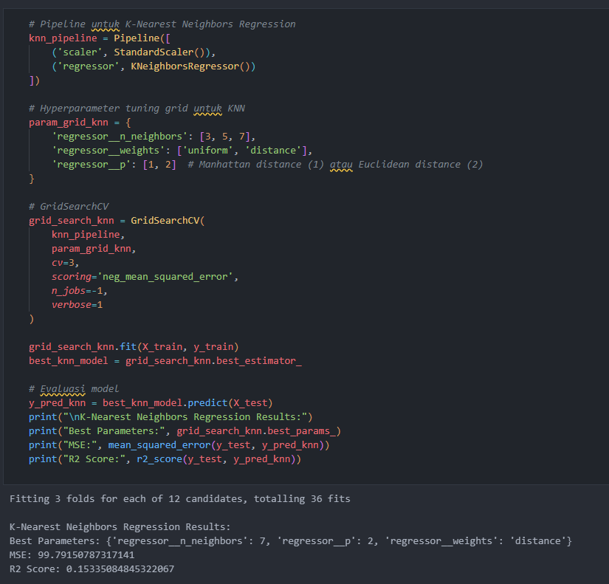
PIPELINE DAN TUNING

Slide 18
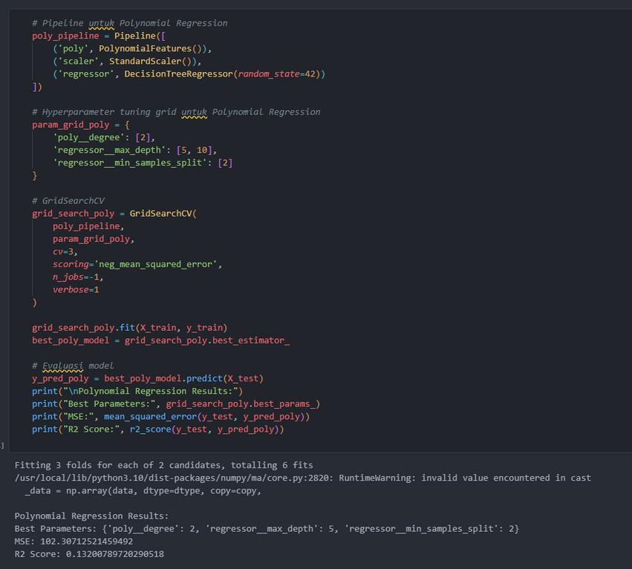
PIPELINE DAN TUNING

Slide 19
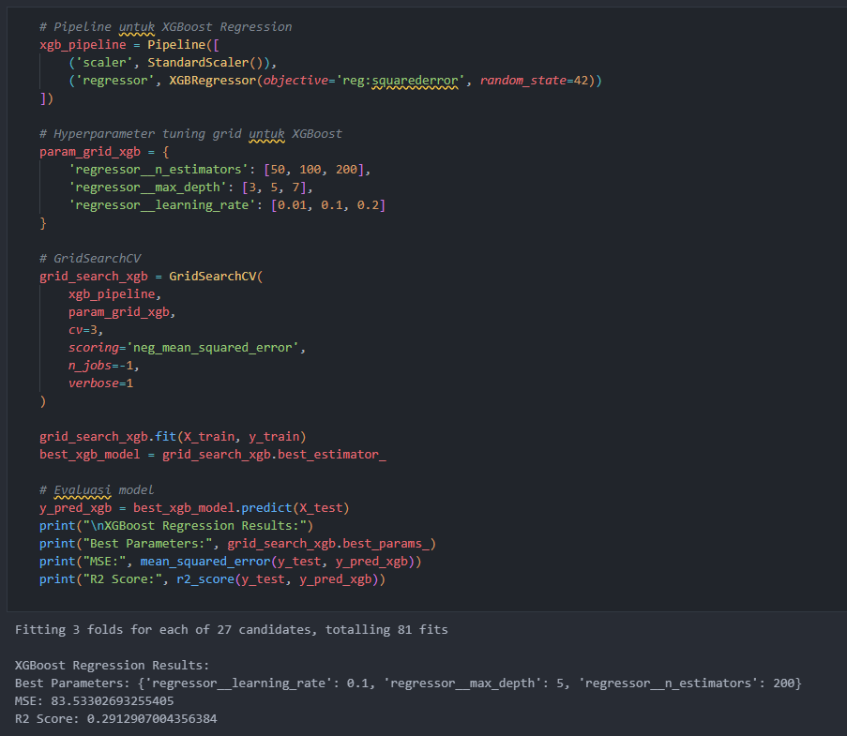
PIPELINE DAN TUNING

Slide 20
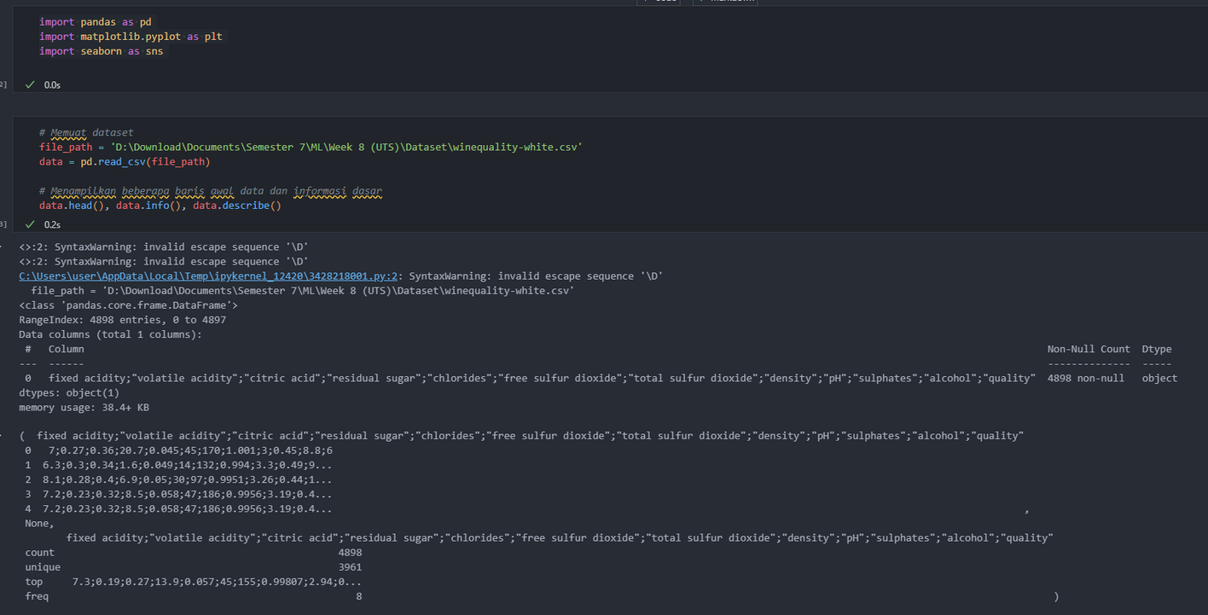
LOAD DATASET

Slide 21
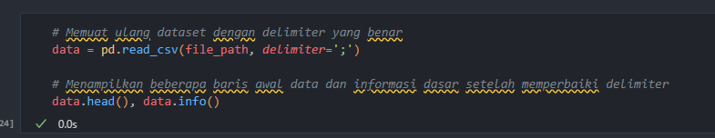
MEMBUAT DELIMITER

Slide 22
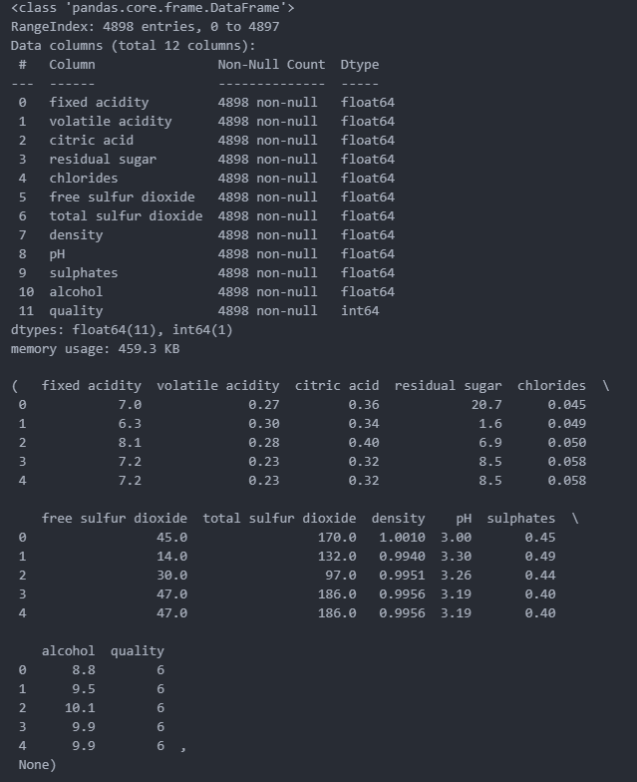
MEMBUAT DELIMITER

Slide 23
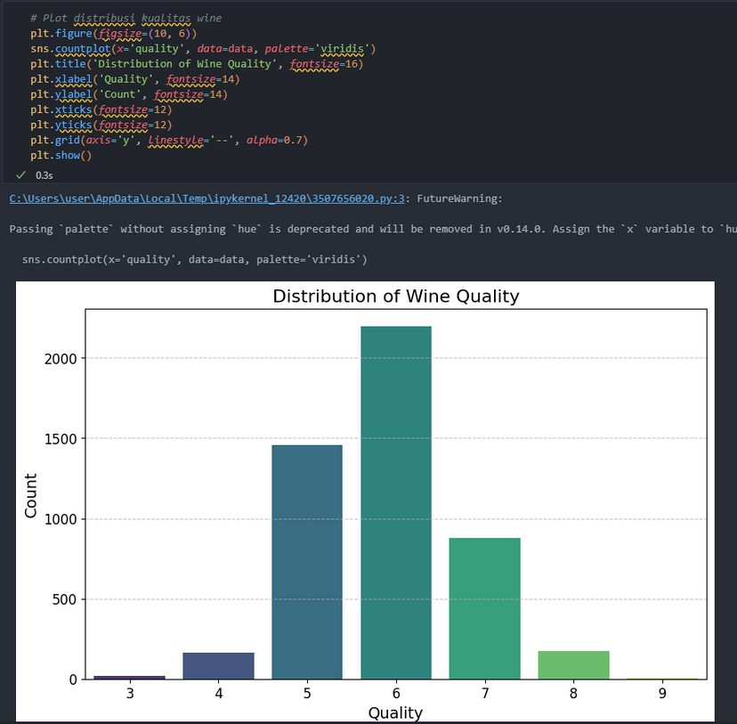
EDA

Slide 24
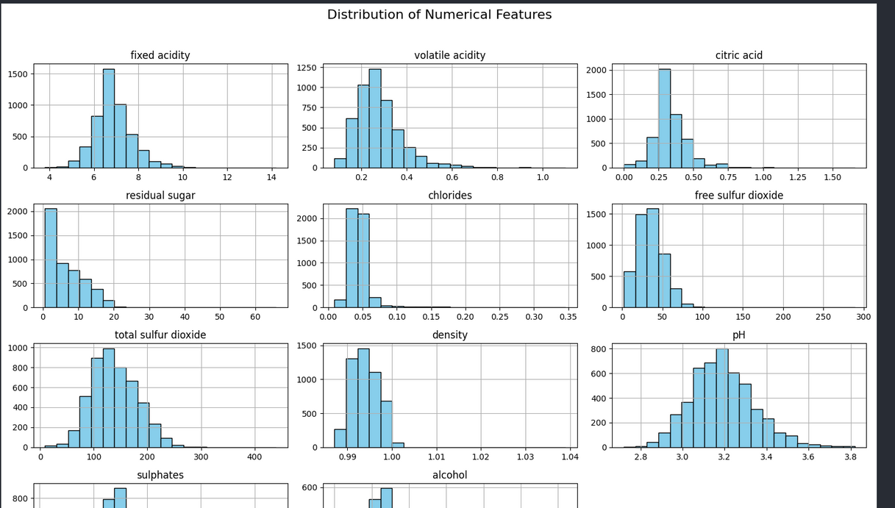
EDA

Slide 25
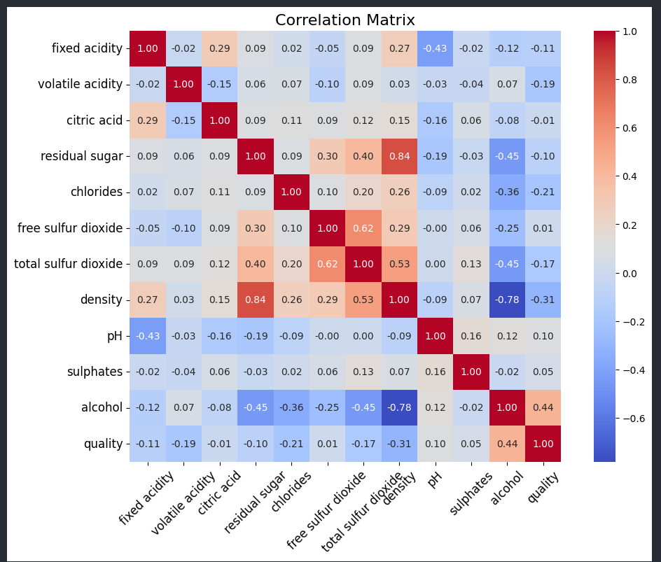
EDA

Slide 26
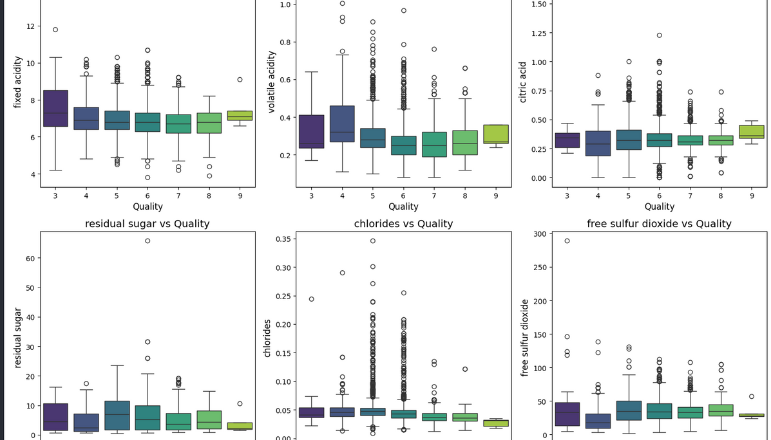
EDA

Slide 27
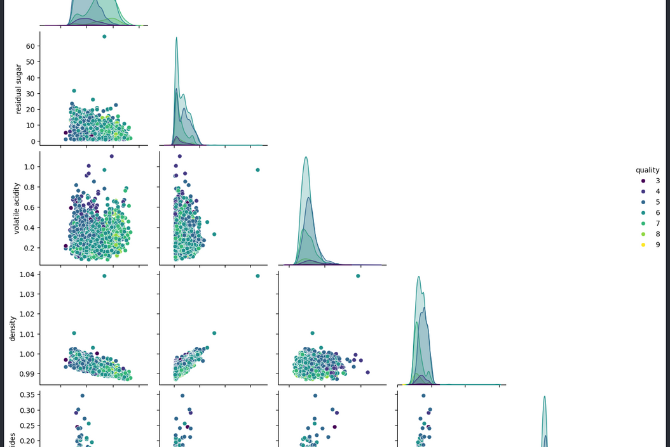
EDA

Slide 28
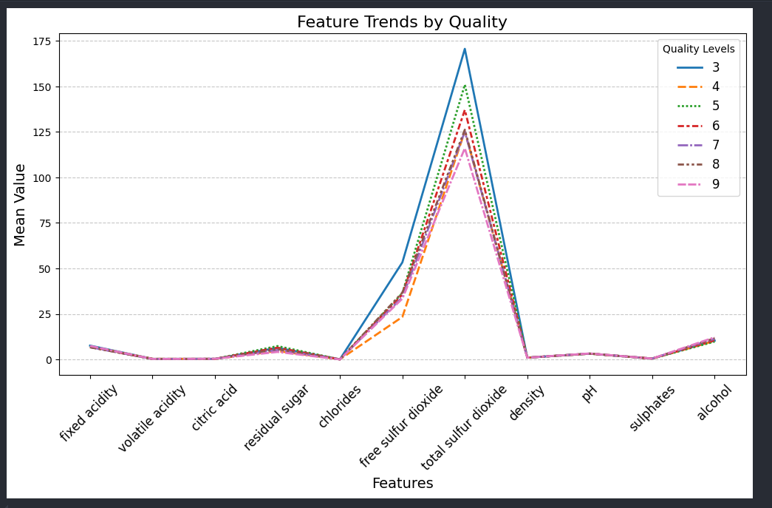
EDA

Slide 29
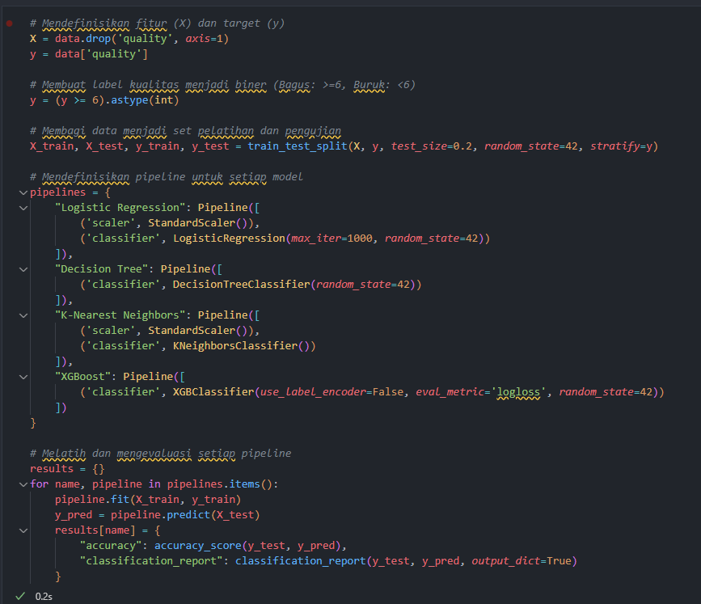
PIPELINE DAN TUNING

Slide 30
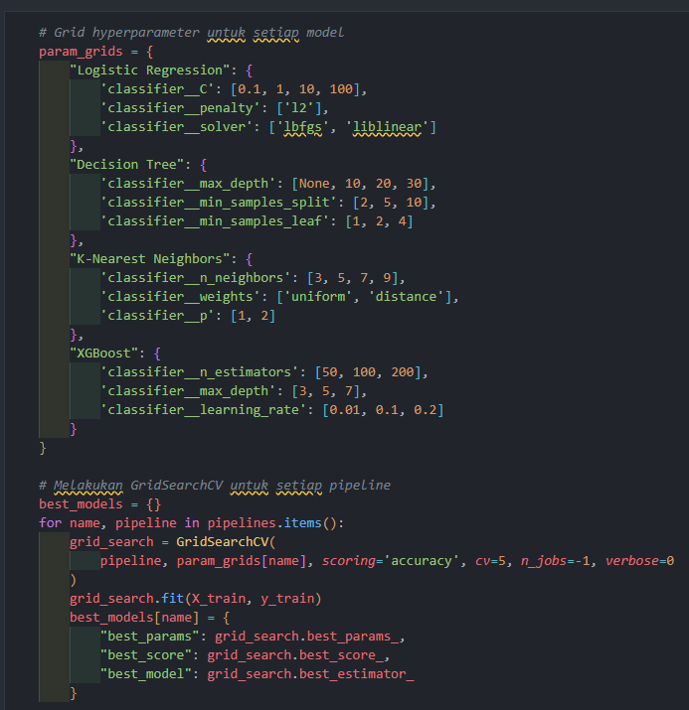
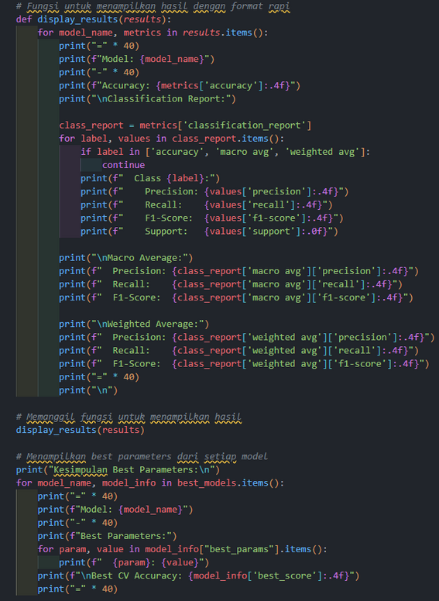
PIPELINE DAN TUNING

Slide 31
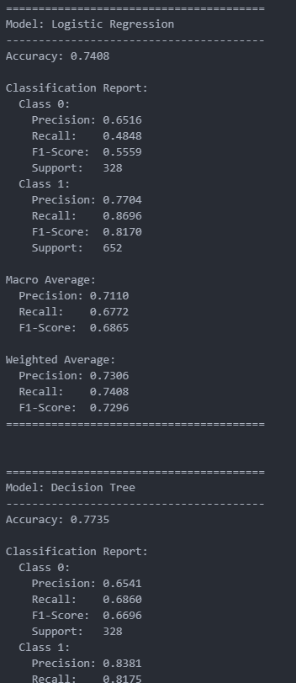
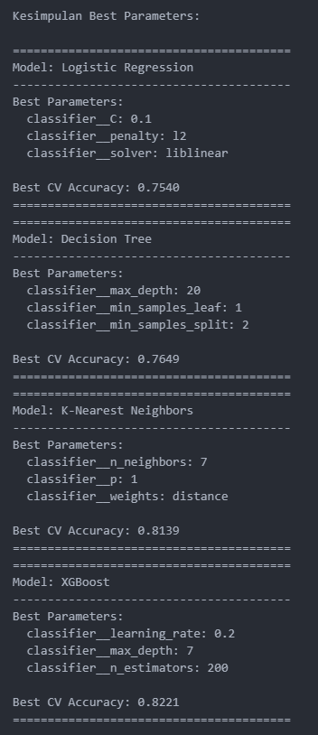
PIPELINE DAN TUNING

Slide 32
Terima Kasih
Terryanda Naufaldo Arhaby | Telkom University | Machine Learning | 2024

